Slide 1
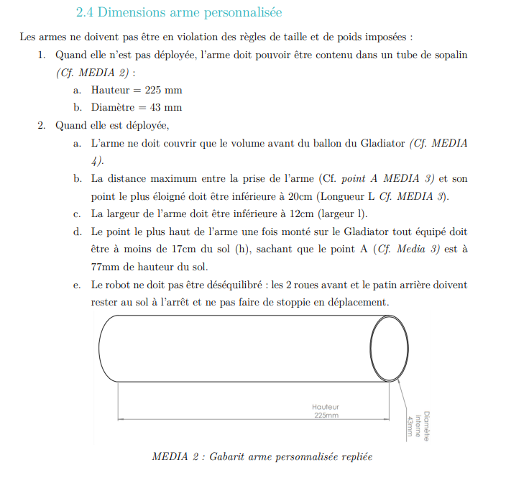
4,3
12
20

Slide 2
Version plus simple ?

Slide 4
Manœuvre de « parade-riposte »
Quand l’adversaire nous fonce dessus pour nous attaquer, on peut reculer en tournant légèrement pour se désaxer (1)
Puis réavancer SI le robot adverse a continué de se diriger vers nous (2)
1
2
2
1

Slide 5
Si l’adversaire avance vers notre arrière, on a un certain temps pour se retourner et démarrer la manœuvre de « parade-riposte »
Retournement : 0,5s ???
Vitesse adversaire : 0,8m/s
Distance adversaire : 50cm
0,62s il est sur toi

Slide 6
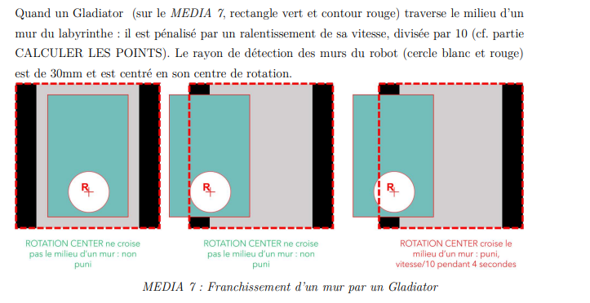
12
6
21
3cm + 6cm + 6cm + 3cm = 18cm
Espace disponible : 21cm
Marges en faisant passer deux robots dans le même couloir : 3cm
Passer à deux sur un même couloir est très compliqué
Un robot adverse bloque la case sur laquelle il se trouve

